Slide 1


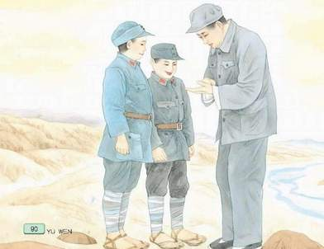
嵩阳二小 孟云芬

Slide 2
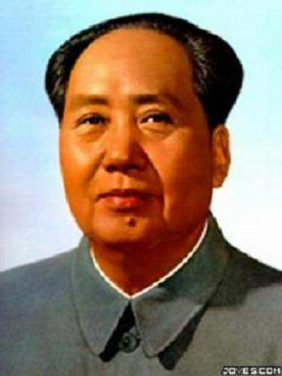
好好学习，天天向上。

Slide 3
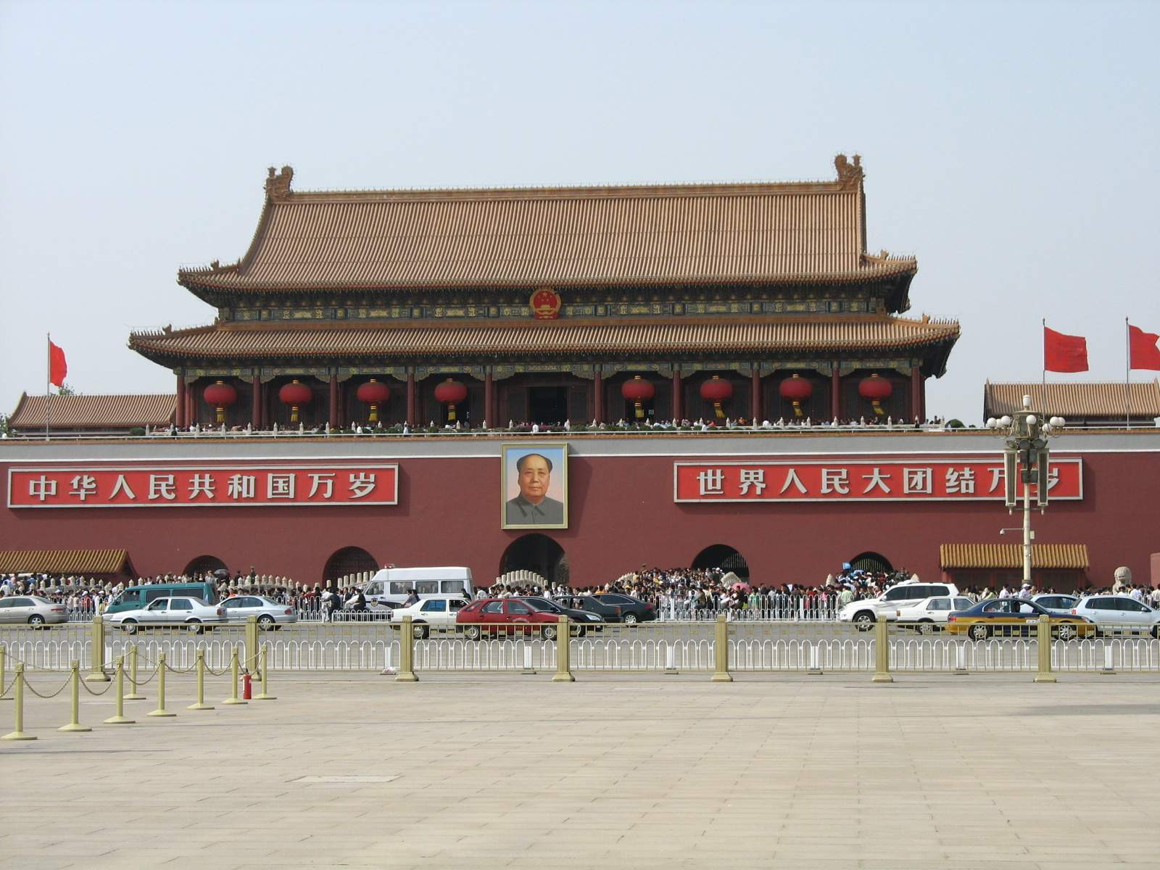

Slide 4
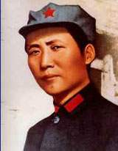
毛泽东（1893～1976）：伟大的马克思主义者，无产阶级革命家、战略家和理论家，中国共产党、中国人民解放军和中华人民共和国的主要缔造者和领导人。湖南湘潭人。

Slide 5
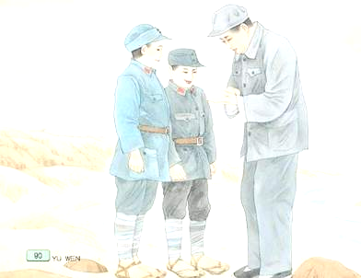
看到课题，你想提什么问题？
如：1、为什么要好好学字或好好学字有什么好处？
2、要谁好好学字？
3、是谁说的这句话？
4、他又是对谁说的？
5、是在什么时候、什么地方说的？
……

Slide 6
席 xí 延 yán 遇 yù 宝bǎo 刘liú 贵guì
席 xí 延 yán 遇 yù 宝bǎo 刘liú 贵guì
席 xí 延 yán 遇 yù 宝bǎo 刘liú 贵guì
xí
席
yán
延
yù
遇
bǎo
宝
liú
刘
guì
贵

Slide 7
bǎo gùi zhī dào húi dá wān yāo shuǒxīn
宝 贵 知 道 回 答 弯 腰 手 心
cān jiā gé mìng yán ān yù dào
参 加 革 命 延 安 遇 到
máo zhǔ xí máo zé dōng xiǎo bā lù
毛 主 席 毛 泽 东 小 八 路
liú cháng guì ān dìng bǎo lián lián diǎn tóu
刘 长 贵 安 定 宝 连 连 点 头

Slide 8
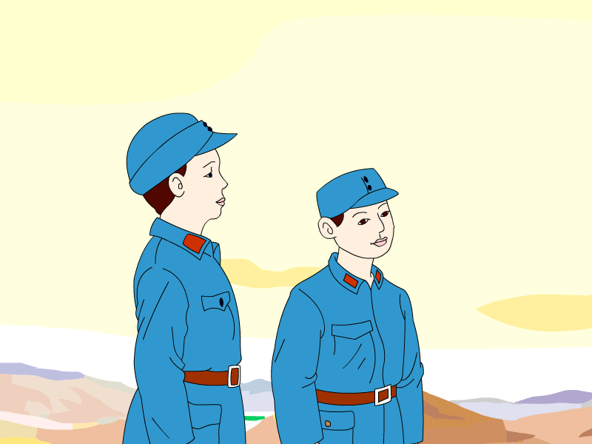
他们一个叫安定宝，15岁，个子高一点；一个叫刘长贵，才14岁，个子矮一点。

Slide 9
给课文标上自然小节，说说每一节写了什么？
§1毛主席遇到了两个小八路。
§2毛主席告诉两个小八路他叫毛泽东。
§3毛主席鼓励两个小八路要好好学字。

Slide 11
说说这篇课文主要写了什么？
这篇课文主要写了﹙ ﹚春天，﹙ ﹚ 在﹙ ﹚时遇到了﹙ ﹚，告诉他们要﹙ ﹚。
1939年
毛主席
延安
两个小八路
好好学字

Slide 12
1939年春天，毛主席在延安遇到了两个小八路。
时间
人物
地点
事情

Slide 13
他们一个叫安定宝，15岁，个子高一点；一个叫刘长贵，才14岁，个子矮一点。

Slide 14
课文是按照什么顺序介绍两个小八路的？（姓名—年龄—个子）

Slide 15
1、我有两个表哥，一个叫（ ）, （ ）岁， 长得（ ），另一个叫（ ）， （ ）岁，长得 （ ）。
2、我有两个好朋友，一个( ),一个 （ ）。

Slide 16
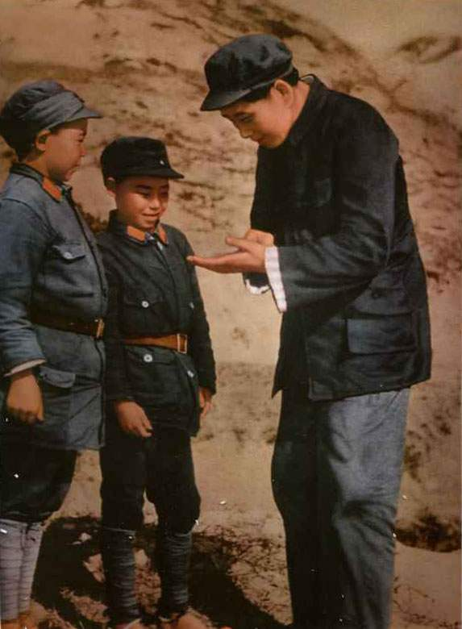

Slide 17
毛主席对他们说：“参加革命了，要好好学字啊！”两个小八路听了连连点头。
要好好学字啊！
连连点头

Slide 18
课文阅读
这个办法好
毛泽东七岁的时候，常和小伙伴们到山上去放牛，砍柴，捡果子。
有一回，他想：怎样能放好牛，又多砍些柴，还能捡些果子呢？他想出了一个办法，把大家分成三个小组：一组放牛，一组砍柴，一级捡果子。
天快黑了，放牛的把牛喂得饱饱的，砍柴的背回了许多柴，捡果子的捡了满篮的野果子。
毛泽东把柴和果子分成八份，每人一份。大家牵上牛，背上柴，提上篮子，高高兴兴地回家了。

Slide 19
课文阅读
毛泽东谈怎样使猫吃辣椒
五十年末，在上海流传着毛泽东怎样使猫吃辣椒的故事。
一天，毛泽东向刘少奇和周恩来提了一个问题：“你们怎样才能使猫吃辣椒?”
刘少奇首先说：“那还不容易，你让人抓住猫，把辣椒塞进猫嘴里，然后用筷子捅下去。”对于这种解决方法，毛泽东摆了摆手说：“每件事应当自觉自愿的。”
周恩来回答说：“我首先让猫饿三天，然后，把辣椒裹在一片肉里，如果猫非常饿的话，它会囫囵吞枣般地全吞下去。”毛泽东也不赞成这种手法。
那么，毛泽东的策略是什么呢? 毛泽东笑着说：“这很容易，你可以把辣椒擦在猫屁股上，当它感到火辣辣的时候，它就会自己去舔掉辣椒，并为能这样做而感到兴奋不已。”

